Slide 1



Литературное чтение
7
класс
Тема: А.П.Чехов.
Основные вехи
жизни и творчества.

Slide 2
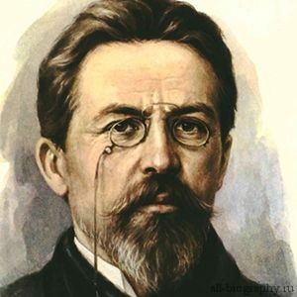
Биография
Антон Павлович Чехов — выдающийся русский писатель, драматург, по профессии врач. Почётный академик Императорской Академии наук по разряду изящной словесности (1900—1902).
Является общепризнанным классиком мировой литературы. Его пьесы, в особенности «Вишнёвый сад», на протяжении ста лет ставятся во многих театрах мира.
Один из самых известных мировых драматургов.
Произведения гениального писателя – величайшее достояние России.

Slide 3
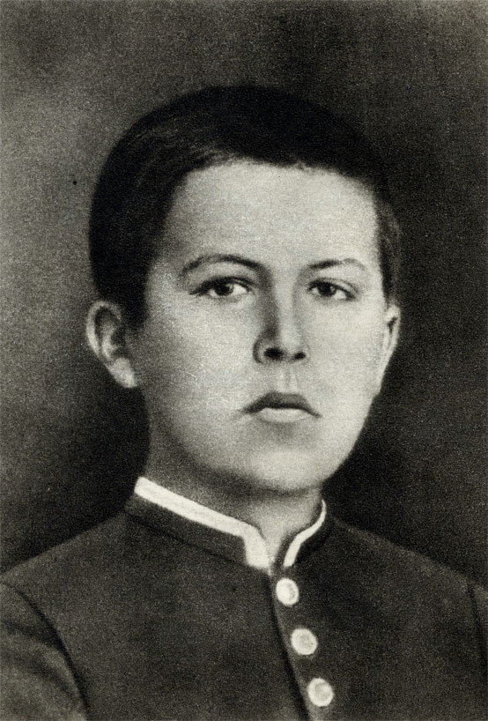
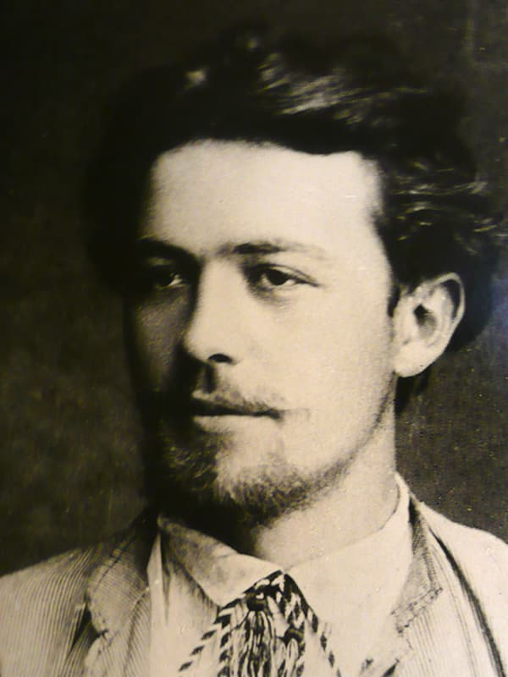
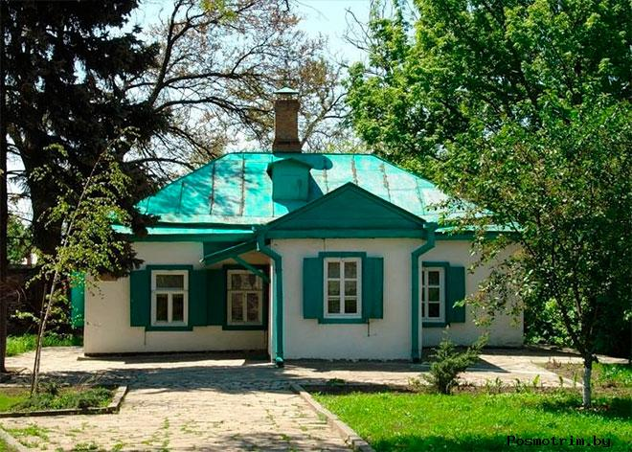
Детство и юность А.П.Чехова
Антон Павлович Чехов родился в провинциальном Таганроге 17 (29)
января 1860 года. Детство и юность
Чехова прошли в этом небольшом
портовом городе на степной окраине страны, у мелководного и теплого
Азовского моря.
А.П.Чехов в детстве А.П.Чехов в юности
Дом в Таганроге, где родился А.П.Чехов

Slide 4
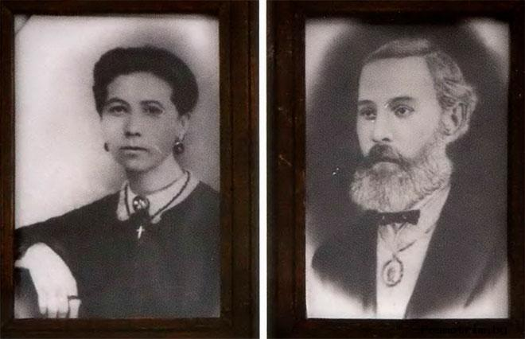
Родители А.П.Чехова
Отец писателя, неудачливый, вскоре вконец разорившийся мелкий купец Павел Егорович Чехов, имел крепкие крестьянские корни. Дед Чехова – крепостной крестьянин – сумел выкупиться и выкупить свою семью. Сам Чехов принадлежал к первому поколению интеллигентных «выходцев из народа».
В 1876 году отец Чехова вынужден был закрыть лавочку и уехать в Москву.
Мать Евгения Яковлевна. Отец Павел Егорович.

Slide 5
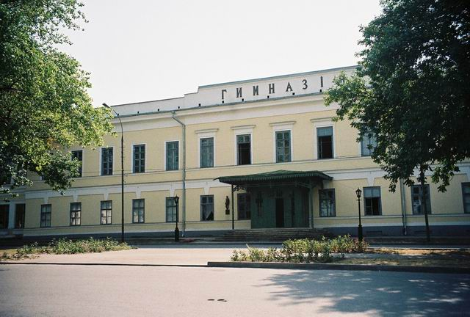
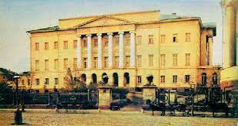
Образование А.П.Чехова
В семилетнем возрасте Антон был определен в греческую школу. Однако греческая школа себя не оправдала. Отучившись в ней два года, Чехов по настоянию матери был отдан в подготовительный класс Таганрогской классической гимназии (1869). В 1879 году Чехов окончил гимназию и получил пособие для поступления в Московский Университет на медицинский факультет.
Таганрогская гимназия Московский университет, где
А.П.Чехов учился на
медицинском факультете

Slide 6
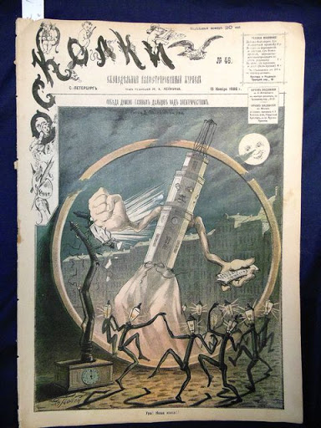


Начало литературной деятельности ого
Занятия в университете Антон Чехов совмещал с постоянной литературной работой. В основном он публиковался под псевдонимом Антоша Чехонте, позднее появились «Врач без пациентов», «Дяденька», «Человек без селезенки», «Балдастов», «Антонсон», «Брат моего брата» — всего около пятидесяти.
Чехов печатался в московских юмористических журналах «Будильник», «Зритель», «Осколки», сотрудничал с «Петербургской газетой», газетами «Новое время» и «Русские ведомости».

Slide 7


Первые успехи А.П.Чехова
В 1882 году писатель завершил работу над первым сборником рассказов «Шалость», но в печать он так и не вышел, вероятно из-за финансовых проблем. Первый сборник Чехова, «Сказки Мельпомены», увидел свет в 1884 году.
К 1885 году Чехов был уже популярным автором малых рассказов. С 1887 года Чехов начал пробовать себя в более серьезных жанрах и темах. Переломным произведением в творчестве писателя стала повесть «Степь» для журнала «Северный вестник». Вдохновение для нее Чехов нашел в путешествии по Приазовью, во время которого побывал и на родине — в Таганроге.

Slide 8
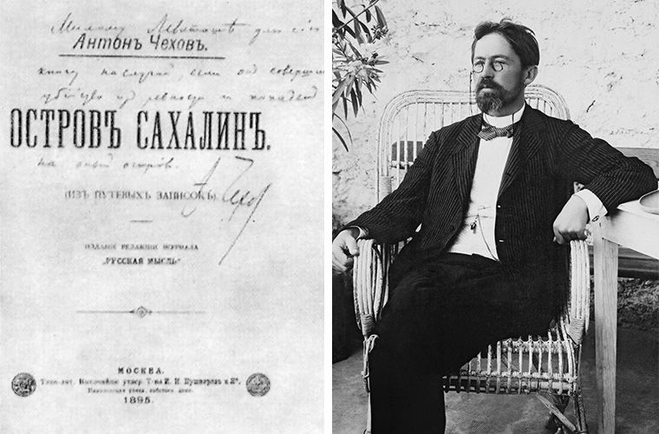
«Остров Сахалин»
В 1890 году Антон Чехов отправился на остров Сахалин, чтобы исследовать быт русских тюрем. Местная администрация запрещала общаться с политзаключенными, но писатель
это правило нарушал. Ему удалось провести перепись населения острова, заполнив десять тысяч карточек на его жителей. Через
пять лет вышла художественно-публицистическая книга путёвых записок о ссыльной колонии и каторге — «Остров Сахалин».

Slide 9
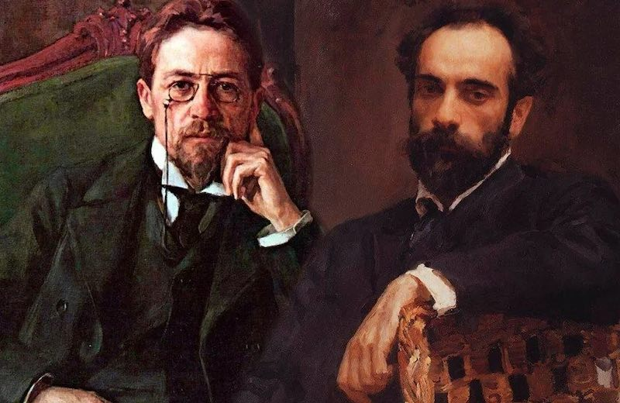
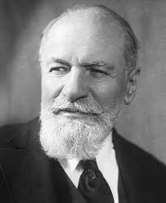
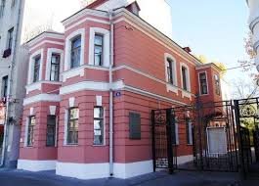
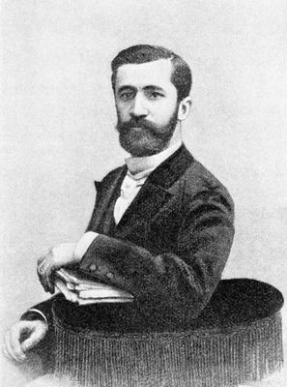
А.П.Чехов в Москве
После Сахалина писатель поселился в Москве на Малой Дмитровке. В эти годы Чехов был уже одним из самых читаемых авторов в России. Его публиковали в журналах «Северный вестник», «Русская мысль», газетах «Новое время» и «Русские ведомости». Он общался с писателями В.Г. Короленко,
В. Гиляровским, Д.Мережковским, режиссером В.Немировичем-Данченко, актёрами А.Ленским и А.Южиным, художником Исааком Левитаном.

Slide 10
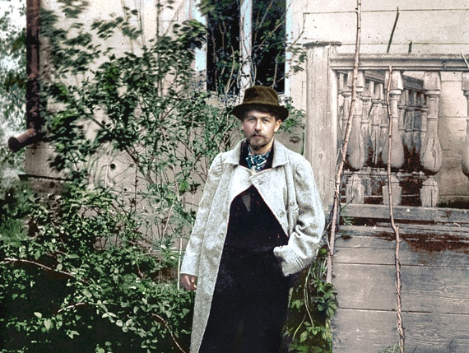
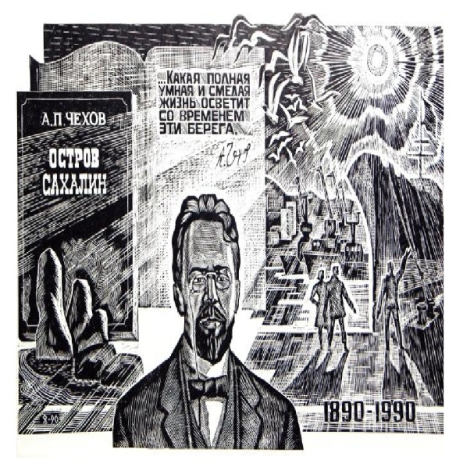
Благотворительная деятельность
Но Чехов был не только писателем и драматургом. В 1892 – 1899 писатель покупает дом в имении Мелихово, где ведет активную благотворительную и общественную деятельность. Здесь он открывает школу для крестьянских детей, жертвует деньги на строительство дорог, занимается посадкой деревьев, принимает множество гостей. Он строит собственную библиотеку, которую сам же спонсирует и пополняет новыми экземплярами интересных книг, занимается возведением новой исследовательской обсерватории, помогает материально детским садам и школам.

Slide 11
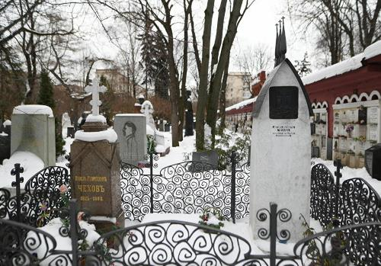
Последние годы жизни А.П.Чехова
Вследствие болезни, Чехов переезжает в Ялту. Там его навещают близкие друзья и знакомые А. Куприн, Л. Толстой, И. Бунин, М. Горький, И. Левитан.
Писатель в 1904 году едет в Германию, чтобы пройти курс лечения, но из-за обострения болезни, 2 июля он умирает.
Похоронили его в Москве, рядом с могилой отца.

Slide 12
Решение кроссворда
По горизонтали:
1. Название моря, у которого прошли детство и юность А.П.Чехова.
2. Фамилия русского художника, друга А.П.Чехова.
3. Повесть, написанная в 1887 году и принёсшая славу А.П.Чехову.
По вертикали:
1. Город, где родился А.П.Чехов.
2. Наиболее популярный псевдоним А.П.Чехова.
3. Основная профессия А.П.Чехова.
4. Юмористический журнал, в котором чаще всего публиковались рассказы
А.П.Чехова.

Slide 13

Решение кроссворда
1
2
4
3
1
3
2

Slide 14

Решение кроссворда. Проверьте!
Т
Ч
А
Е
О
Г
Х
С
А
З
О
В
С
К
О
Е
Н
Н
Р
О
Р
Т
А
Л
Е
В
И
Т
А
Н
О
Е
Ч
К
Г
И

Slide 15

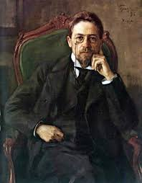
Задание для самостоятельного выполнения
Подготовить презентацию по биографии А.П.Чехова.

